Slide 1
یک فایروال لایه ۳ برای تشخیص و کاهش حملات روی رزبری پای DDoS
درس سیستم های نهفته و بی درنگ
تهیه کننده : ایلیا شادروان و امیرحسین علی محمدی
استاد گرامی: دکتر محمدزاده

Slide 2
هدف این پروژه طراحی و پیاده‌سازی یک سامانه‌ی DoS و DDoS تشخیص و مقابله با حملات در سطح شبکه است. این سامانه با استفاده از سخت‌افزار سبک و ارزان‌قیمت مانند Raspberry Pi طراحی شده و قادر است ترافیک شبکه را مانیتور کرده، الگوهای مشکوک را تشخیص دهد و در صورت شناسایی حمله، اقدامات لازم برای جلوگیری از گسترش آن را انجام دهد.

Slide 3
بخش سخت‌افزاری
ماژول اترنت USB
آداپتور برق مناسب
کارت حافظه microSD
Raspberry Pi
برای افزودن پورت شبکه‌ی دوم، جهت ایجاد bridge بین دو شبکه
جهت تأمین انرژی مورد نیاز Raspberry Pi
برای نصب سیستم‌عامل و نگهداری اسکریپت‌ها و پیکربندی‌ها
به‌عنوان هسته پردازشی سیستم دفاعی

Slide 4
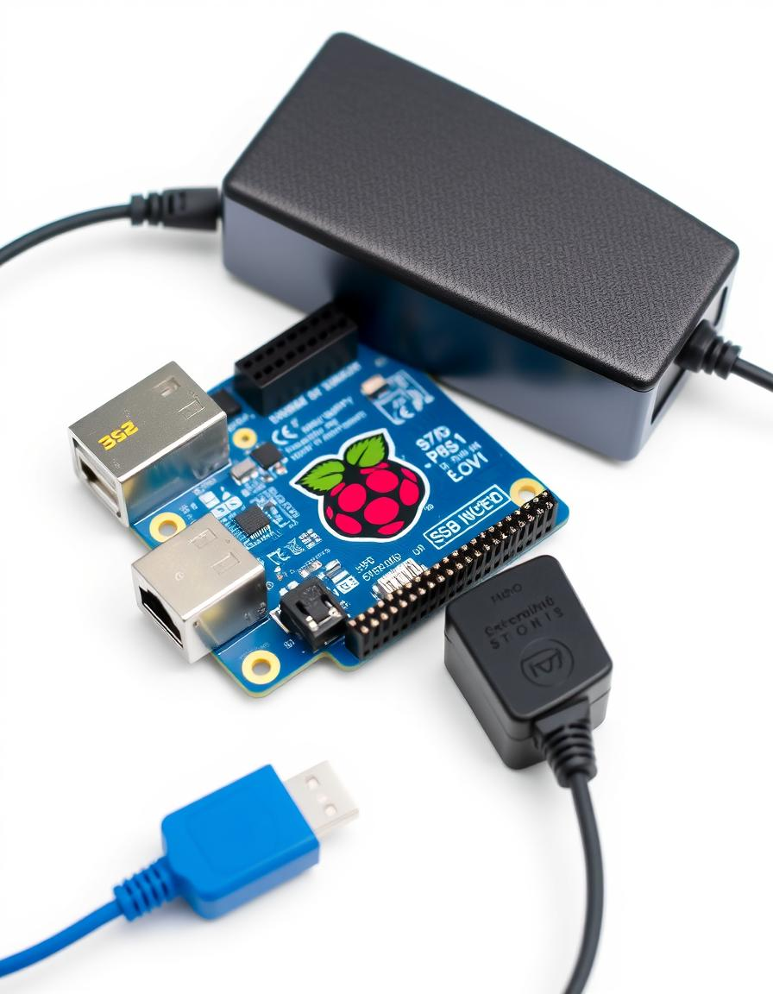
ساختار و اتصال سخت‌افزاری
شبکه با دو پورت
با داشتن دو پورت شبکه یکی داخلی و یکی USB نقش یک پل شبکه را ایفا می‌کند.
تمامی داده‌ها از شبکه ورودی به خروجی روتر از طریق این پل عبور کرده و تحلیل می‌شود.
مزیت پل شبکه
رشد انعطاف‌پذیری در مدیریت ترافیک، بدون ایجاد تغییرات بزرگ در زیرساخت موجود.
امکان مانیتورینگ جامع و اعمال فیلترهای دقیق و هوشمند مبتنی بر ترافیک واقعی.

Slide 5
بخش نرم‌افزاری و سیستم‌عامل
سیستم‌عامل سبک لینوکس
ماژول‌های کرنل مورد نیاز
ابزارهای مدیریت شبکه
استفاده از Raspberry Pi OS یا Debian به منظور فراهم کردن ابزارهای استاندارد مانیتورینگ و مدیریت شبکه.
فعال‌سازی brnetfilter برای امکان مانیتورینگ پکت‌های لایه ۲ و پیکربندی پارامترهایSysctl مرتبط.
نرم‌افزارهایی مانند brctl برای ایجاد پل شبکه و iptables برای اعمال قوانین امنیتی و فیلترینگ ترافیکش

Slide 6
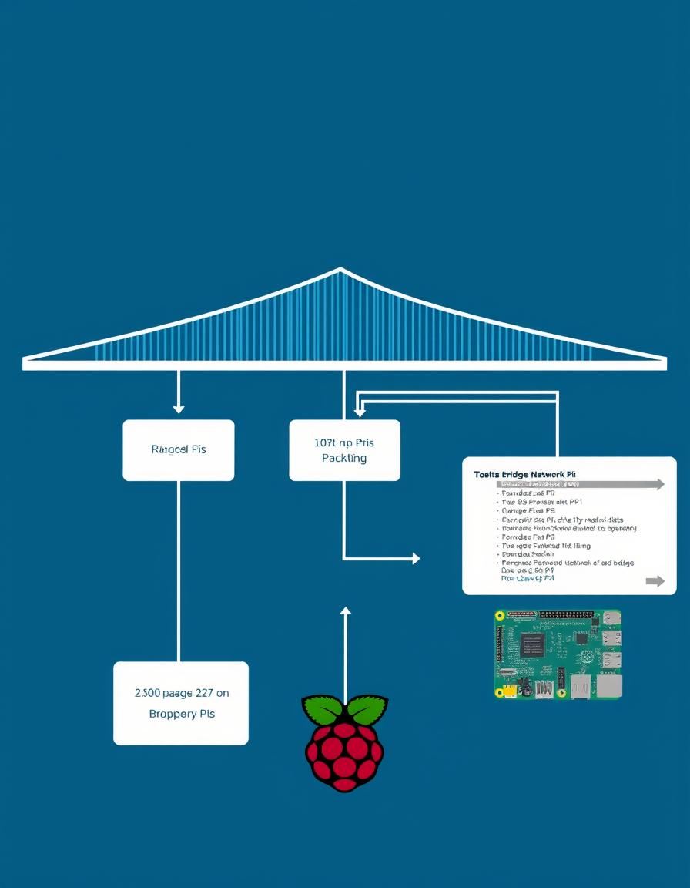
سناریوی پیاده‌سازی و کارکرد سامانه
1
ایجاد پل شبکه
2
ارسال پکت‌ها به صف پردازش
3
پردازش و تحلیل ترافیک
بررسی نوع پکت، شمارش SYN، ACK و FIN و شناسایی الگوهای مشکوک در اسکریپت پایتون.
متصل کردن دو پورت شبکه به یک bridge لایه 2 با استفاده از brctl.
استفاده از iptables برای هدایت پکت‌های عبوری به صف‌های NetfilterQueue پایتون.

Slide 7
🎯 تشخیص و شمارش بسته‌ها در سامانه‌ی پایش شبکه
دریافت بسته‌ها (Packets):
با استفاده از iptables، ترافیک شبکه به یک صف درNetfilterQueue هدایت می‌شود. سپس اسکریپت پایتون بسته‌ها را به‌صورت بلادرنگ دریافت می‌کند.
تحلیل و دسته‌بندی بسته‌ها:
با استفاده از iptables، ترافیک شبکه به یک صف درNetfilterQueue هدایت می‌شود. سپس اسکریپت پایتون بسته‌ها را به‌صورت بلادرنگ دریافت می‌کند.
شمارش درخواست‌های مشکوک:
از هر ادرس IP، تعداد بسته های SYN، ACK، FIN و اتصال (SYN-ACK) ذخیره و بررسی می‌شود. این اطلاعات در یک دیکشنری برای هر IP نگهداری میشود.

Slide 8
شناسایی رفتار مشکوک:
اگر تعداد بسته های خاص از یک IP از حد مجاز تعریف شده عبور کند، احتمال حمله DoS تشخیص داده شده و اقدامات امنیتی انجام میشود.
مسدودسازی خودکارIP مهاجم:
در صورت تشخیص حمله، IP مهاجم به‌صورت موقت با استفاده از iptables بلاک شده و یک پیام هشدار نیز از طریق سامانه پیامکی ارسال می‌گردد.

Slide 9
🛠️ ابزارهای کلیدی استفاده‌شده:
Scapy:
برای تجزیه و تحلیل بسته‌های شبکه
Iptables:
NetfilterQueue:
برای مسیریابی و فیلتر کردن ترافیک
برای دریافت و پردازش بسته‌ها از iptables
Threading:
برای اجرای هم‌زمان وظایف مانند بلاک‌کردن IP و ریست شمارنده‌ها

Slide 10
مکانیزم تشخیص حملات شبکه
مقابله و انسداد
واکنش و مقابله با حمله
تحلیل داده‌ها
تحلیل بسته‌ها و استخراج اطلاعات Packet Analysis
04
03
02
01
شمارش پکت ها
شمارش و شناسایی رفتار مشکوک
جمع‌آوری داده‌ها
جمع‌آوری بسته‌های شبکه Packet Capture

Slide 11
اطلاع‌رسانی و هشدار به مدیر شبکه
سیستم هشدار خودکار
IPارسال پیام کوتاه به مدیر شبکه با اطلاعات مهاجم و نوع حمله از طریق سامانه پیامکی
sms.ir
یکپارچگی با API
استفاده از API اختصاصی در برنامه پایتون برای ارسال سریع و دقیق پیام‌ها.
افزایش واکنش‌ پذیری
امکان پاسخگویی سریع و به موقع مدیر در مقابل حملات با دریافت هشدارهای بلادرنگ.

Slide 12
پایداری و راه‌اندازی خودکار با Systemd
راه‌اندازی اتوماتیک
فعال‌سازی سرویس systemd برای اجرای اسکریپت‌ها و تنظیمات پس از هر بار روشن شدن دستگاه.
بارگذاری ماژول‌ها
راه‌اندازی خودکار ماژول‌های کرنل و تنظیمات شبکه بدون دخالت کاربر.
پایداری عملکردی
سامانه در هر شرایطی آماده مقابله با حملات بوده و قابلیت بازیابی خودکار دارد.

Slide 13
مزایای سامانه در برابر حملات DoS و DDoS
سبک و کم‌هزینه
واکنش سریع
اطلاع‌رسانی دقیق
استفاده از Raspberry Pi باعث کاهش هزینه و افزایش قابلیت حمل می‌شود.
ارسال هشدارهای بلادرنگ به مدیر شبکه جهت مدیریت بهتر بحران.
تشخیص و مسدودسازی فوری IPهای مهاجم با کمترین تاخیر.

Slide 14

نتیجه‌گیری و چشم‌انداز آینده
این پروژه نمونه‌ای کاربردی از طراحی سامانه‌ی دفاعی در برابر حملات DoS و DDoS با استفاده از سخت‌افزار ارزان و نرم‌افزار متن‌باز است. انعطاف‌پذیری و امکان توسعه آسان این سامانه، آن را برای شبکه‌های کوچک و متوسط گزینه‌ای جذاب ساخته است.
در آینده می‌توان امکانات پیشرفته‌تری مانند یادگیری ماشین برای تشخیص هوشمند حملات و گزارش‌گیری دقیق تر اضافه کرد و قابلیت استفاده در شبکه‌های بزرگتر را ارتقا داد.

Slide 15

https://github.com/ahamxdev/rasguard https://github.com/iliashadravan/rasguard
✉️ تماس و مشارکت مشارکت در توسعه پروژهRasGuard باعث بهبود هرچه بیشتر این سامانه خواهد شد. خوشحال می‌شویم اگر: Pull Request ارسال کنید باگ‌ها و مشکلات را گزارش دهید پیشنهادهای سازنده ارائه کنید در صورت وجود هرگونه سوال، با کمال میل پاسخگو هستیم!

